Slide 1
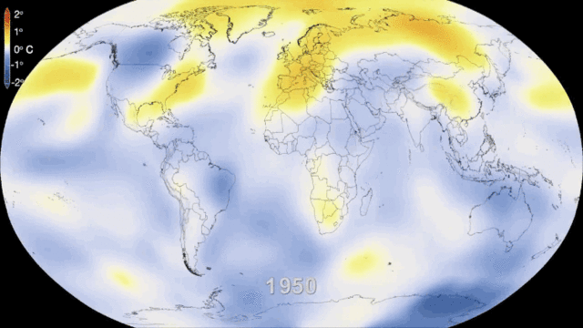
Globalno zagrevanje

Slide 2
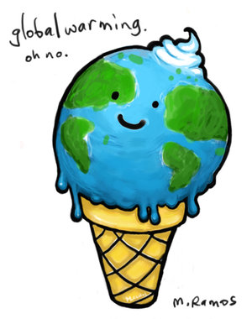
Globalno zagrevanje je naziv za povećanje prosečne temperature zemljine atmosfere i okeana.Od početka 20.veka,srednja temperatura Zemljine površine se povećala za oko 0,8°C. Naučnici su sigurni da se ovo dešava prvenstveno zbog efekta staklene bašte,koji je nastao ljudskim aktivnostima.

Slide 3
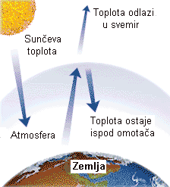
Efekat staklene bašte je proces zagrevanja planete Zemlje koji je nastao poremećajem energetske ravnoteže između količine zračenja koje Zemljina površina prima od Sunca I vraća u svemir.Kada deo toplotnog zračenja koji stiže do zemljine kore,odbija se u atmosferu I umesto da ode u svemir,apsorbuju ga gasovi u atmosferi I ponovno dozračuju na Zemlju.

Slide 4
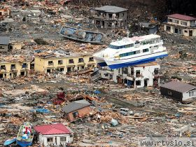
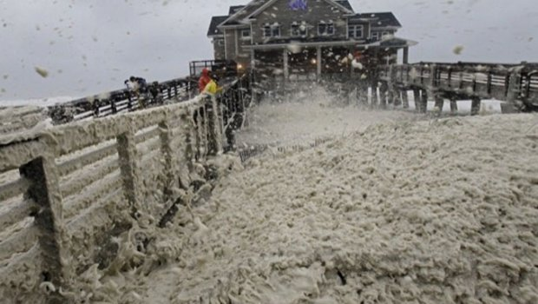
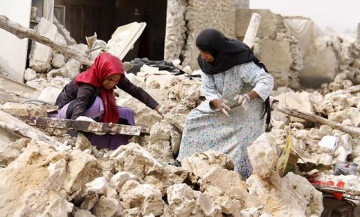
Posledice globalnog zagrevanja:
Tokom prošle decenije smo osetili povećanje intenziteta prirodnih katastrofa širom sveta.Putem medija,a neki od nas I kroz iskustvo iz prve ruke su postal svedoci.Pre nekoliko godina su se dogodile prirodne katastrofe kao što su cunami u Aziji,zemljotres u Pakistanu,uragan Sendi u SAD-u...

Slide 5
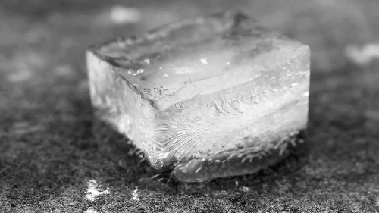
Najčešće posledice su porast temperature,topljenje polarnog leda,porast nivao mora,povećane isparavanja,oblačnost,sve češća pojava jačih uragana i oluja,sve češća pojava poplava i suše u različitim regionima sveta,smanjivanje količina dostupne slatke vode…

Slide 6
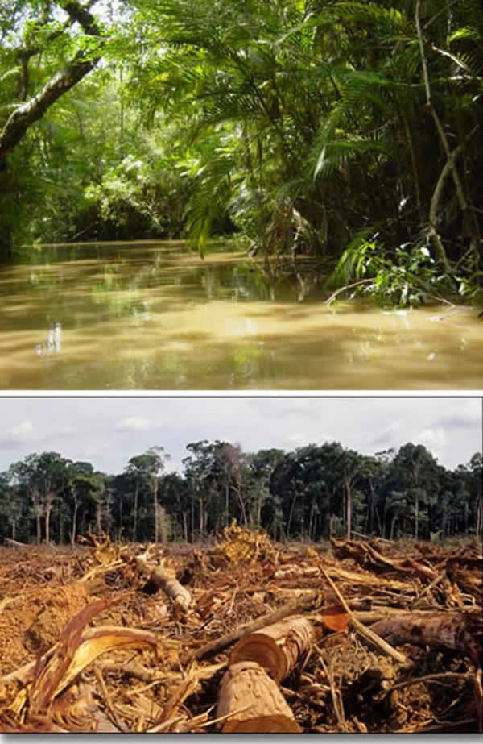
Moguće posledice su:
Amazonske kišne šume bi mogle postati pustinje. Globalno zagrevanje i krčenje šuma menjaju ulogu ovih šuma u procesu apsorpcije ugljenika, pretvarajući 30-60% tropskih kišnih šuma u suve savane. Projekcije ukazuju da bi ove šume mogle potpuno da nestanu već do 2050. godine.

Slide 7
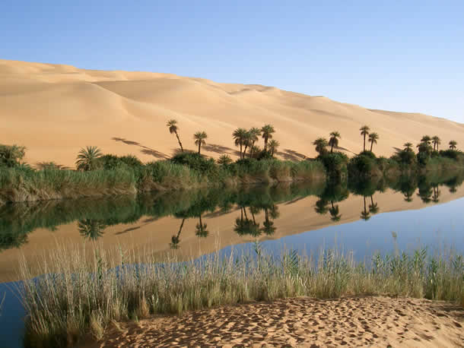
Sahara postaje sve zelenija. Naučnici su uočili prve signale “ozelenjavanja” pustinje Sahara i područja koja je okružuju usled uvećanja kišnih padavina

Slide 8
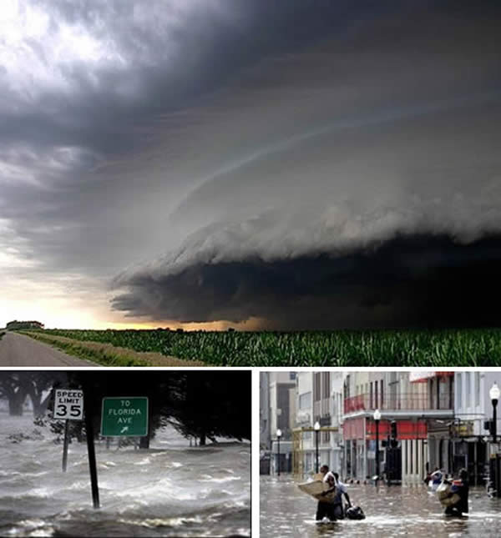
Uragani će biti razorniji od Katrine.Još uvek nije utvrđeno da li je uragan Katrina direktno vezan za globalno zagrevanje, međutim misli se da će neželjene klimatske promene usloviti sve više uragana Kategorije 5 što je zastrašujuće, imajući u vidu da je Katrina bila uragan Kategorije 4 kada je opustošila američku saveznu državu Luizijanu.

Slide 9
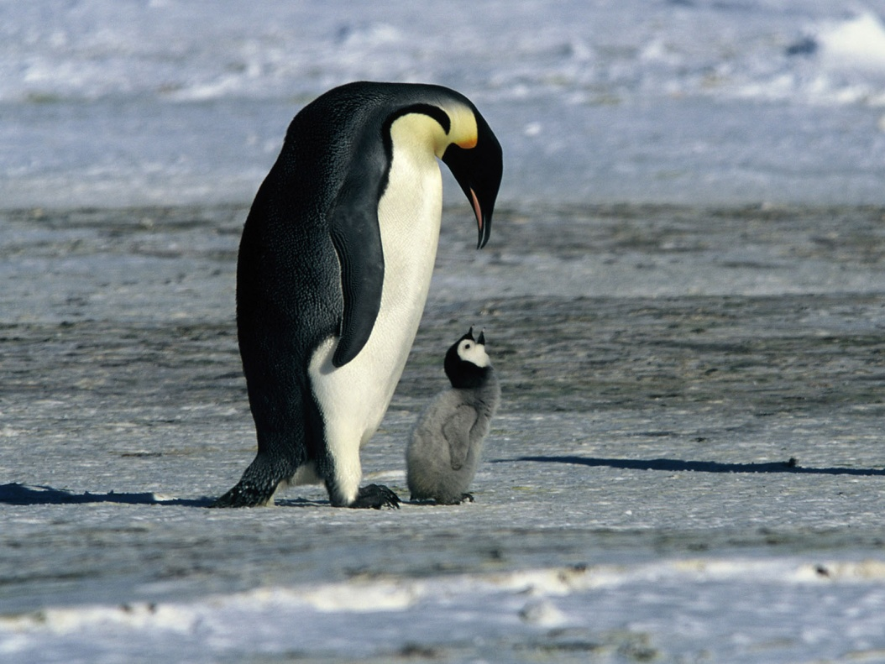
Životinje će se smanjiti.Topla klima više odgovara organizmima manjeg obima I daje im prednost.

Slide 10
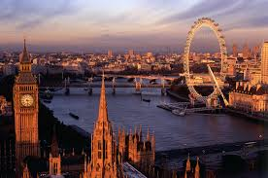
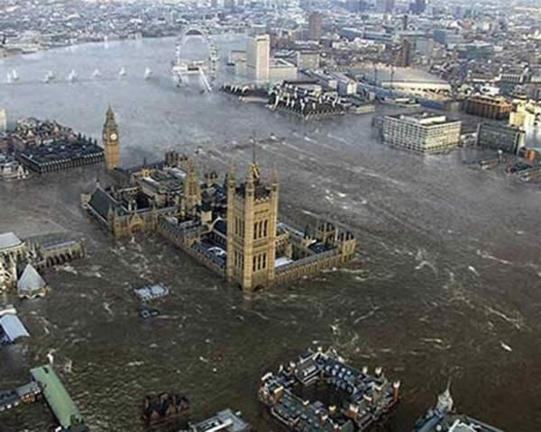
London će možda nestati pod vodom, kao I Holandija

Slide 11
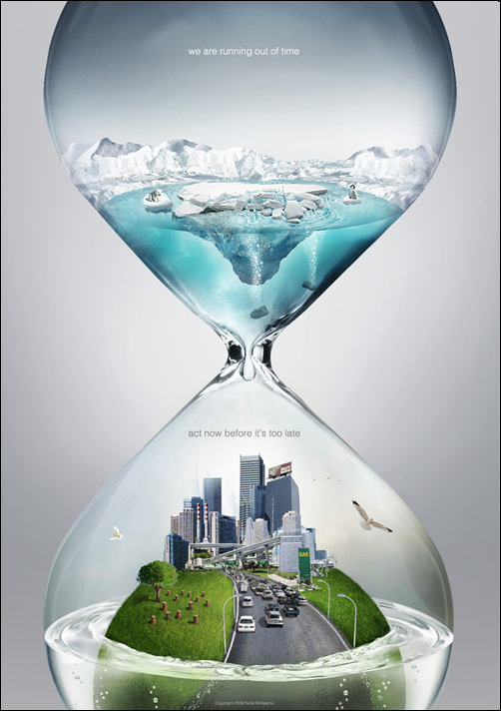
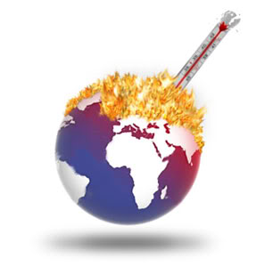
Kako rashladiti planetu?
2005. godine je stupio na snagu Kjoto protokol.Ovaj međunarodni ugovor,sastavljen pod okriljem Ujedinjenih Nacija,obavezuje države potpisnice da smanje emitovanje ugljen-dioksida I ostalih gasova koji utiču na zagrevanje Zemlje.Ali osim državnih akcija,šta možemo da uradimo I mi sami?

Slide 12
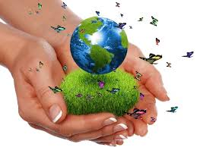
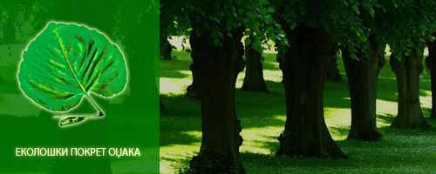
Mnogo različitih akcija se može preduzeti kao odgovor na efekat staklene bašte na različitim nivoima.

Slide 13
Pojedinci mogu da smanje potrošnju energije, da recikliraju i ponovo koriste određene stvari. Zatim, da smanje upotrebu ličnog vozila i da koriste javni prevoz kada je to moguće. Ukoliko je i neophodno imati svoje prevozno sredstvo, birati ono sa najmanjom emisijom štetnih gasova. Ipak, kod nas je ovo još uvek skupo rešenje.

Slide 14
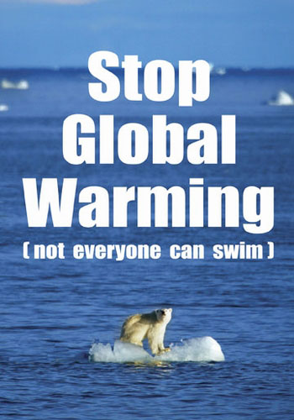
Hvala na pažnji.
Jelena Maslak, Sofija Paskoski, Nevena Hristov I4

Slide 15
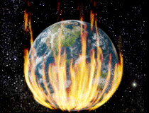
Da bi zivot na nasoj planeti bio moguc I u buducnosti, potrebno je da prestanemo da je unistavamo.

